Slide 1
ETAPA MODEL INICIALIZADA
Professor Rômulo Cesar Silvestre

Slide 2
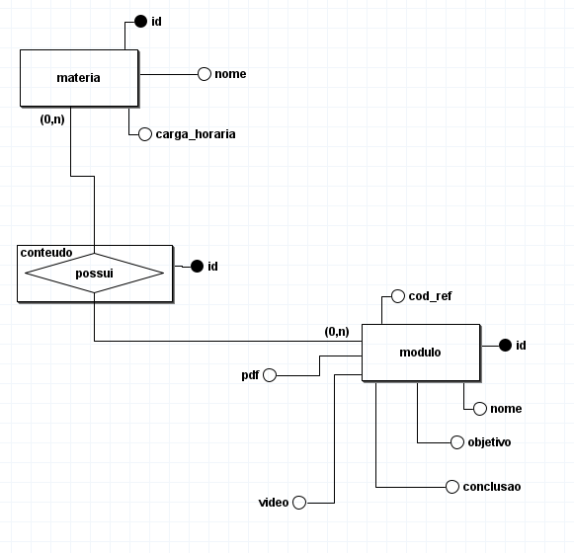
User History
= Requisito Funcional
Uma matéria pode estar associada vários módulos
E um módulo deve ter um ou vários módulos.
Para cada relacionamento crie uma história.
Se você encontrar na história N-N
Cria-se uma entidade associativa
Quebrando duas 1-N
Se você encontrar na história 1-1
Não se preocupe, o brModelo irá
unificar a tabela.
Se você encontrar na história 1-N
É o mais popular, entidade fraca recebe chave primária da forte.

Slide 3
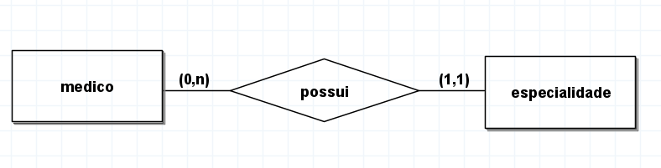
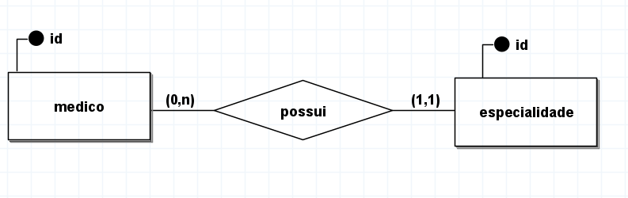
Se você encontrar na história 1-N
É o mais popular, entidade fraca recebe chave primária da forte.

Slide 4
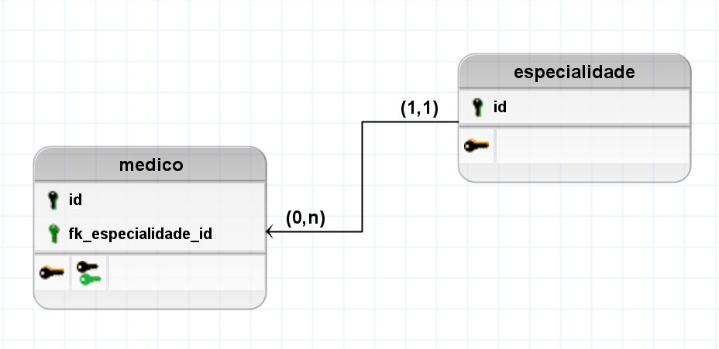
Entidade forte
Entidade fraca
A entidade fraca é que recebe a chave primária da outra entidade.

Slide 5
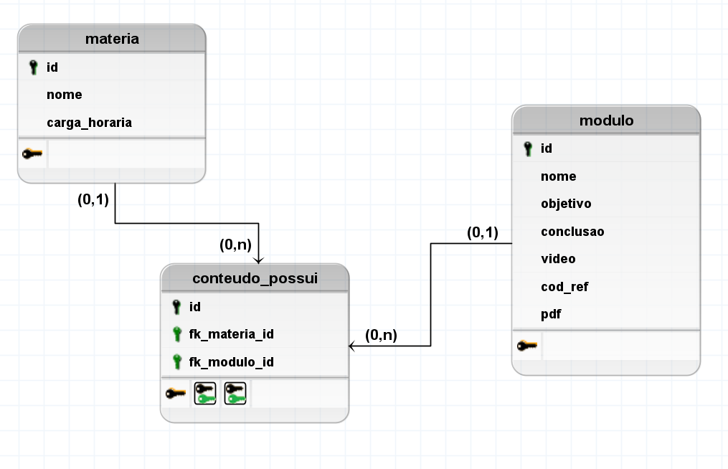
forte
forte
fraca

Slide 6
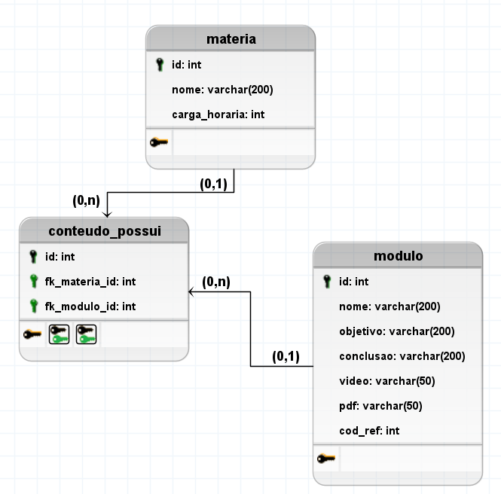

Slide 7
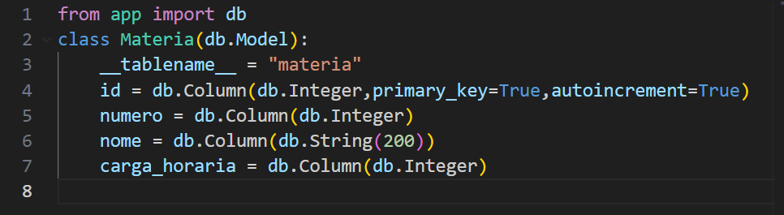
Programador BACKEND
init
migrate
upgrade

Slide 8
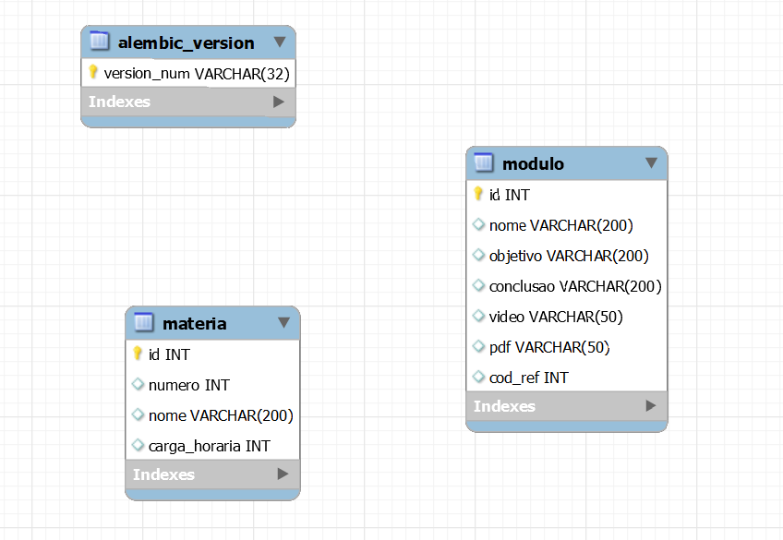

Slide 9
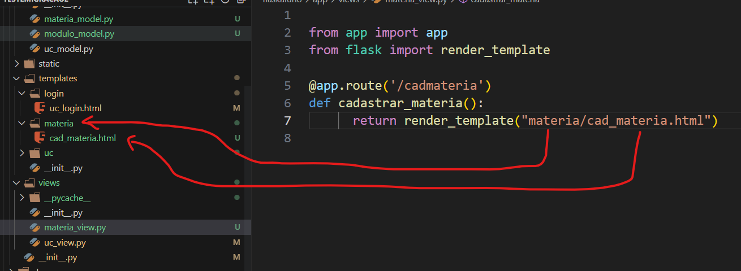

Slide 10
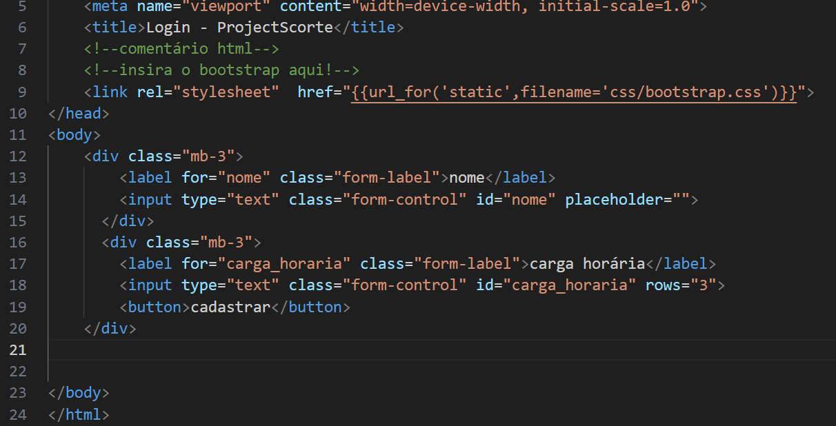

Slide 11
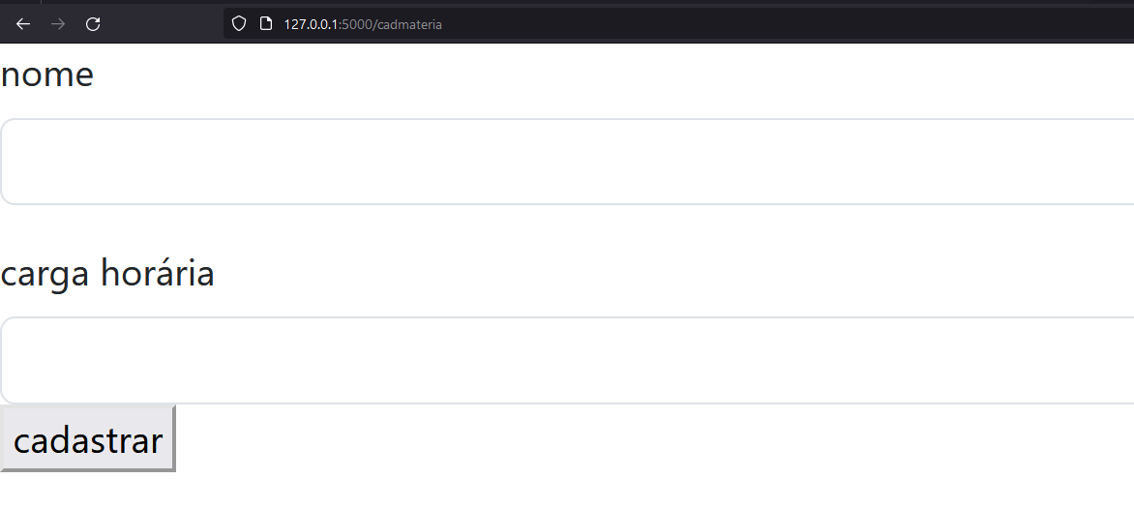

Slide 12
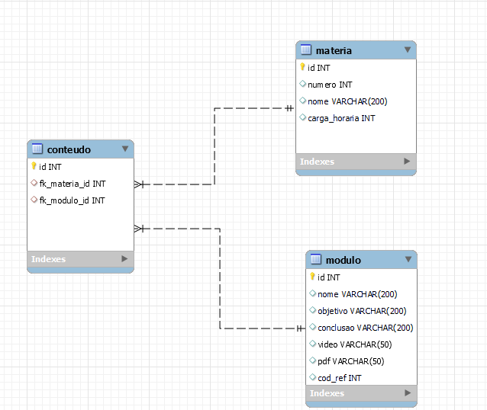

Slide 13
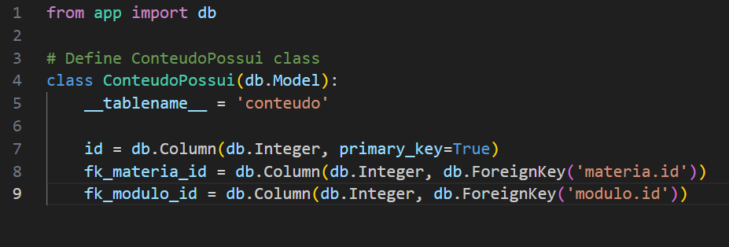

Slide 14
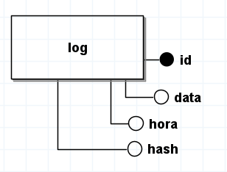
Aula PI
Tabela de log é utilizada pelos programadores para
Registrar ações dos usuários.
É como se fosse um histórico.
A administrador do sistema, ao logar pode clicar
Em visualizar histórico e usuários.
Ele vai visualizar todos os logs do sistema em uma tabela html c
com os dados dos logs.
Ele pode filtrar dos dados por data.

Slide 15
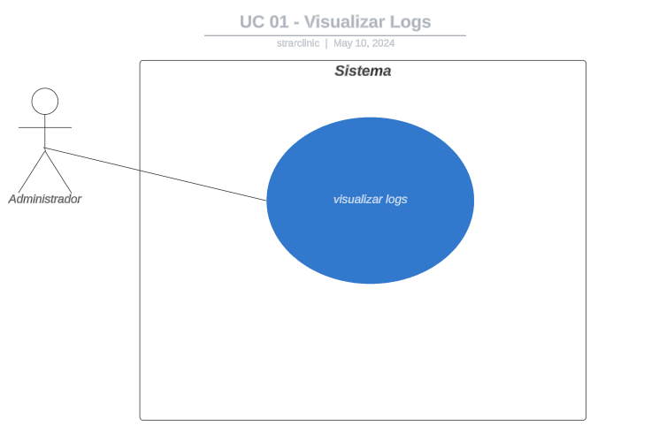
O Caso de Uso Visualizar Logs é utilizado pelos programadores para
Registrar ações dos usuários.
É como se fosse um histórico.
O administrador do sistema, ao logar pode clicar
em visualizar logs.
Ele vai visualizar todos os logs do sistema em uma tabela html com os dados dos logs.
Ele pode filtrar os dados por data.

Slide 16
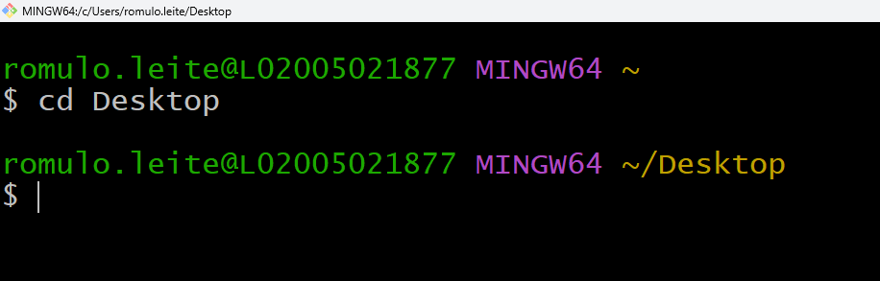
Primeira ação: baixar o projeto base

Slide 17
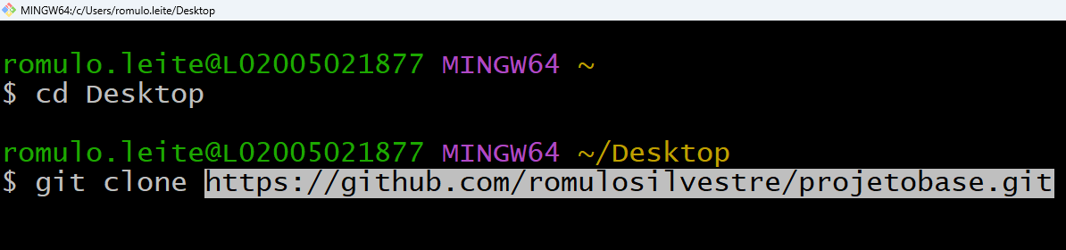

Slide 18
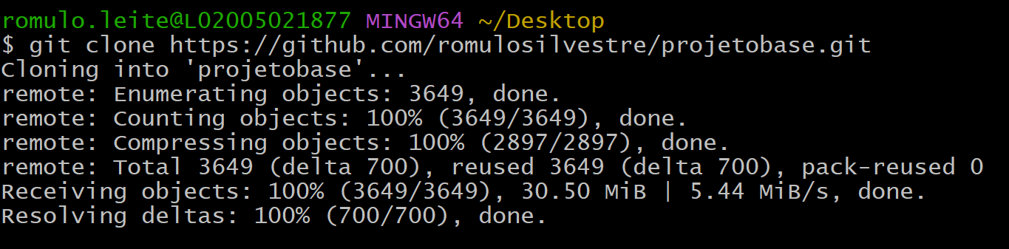

Slide 19
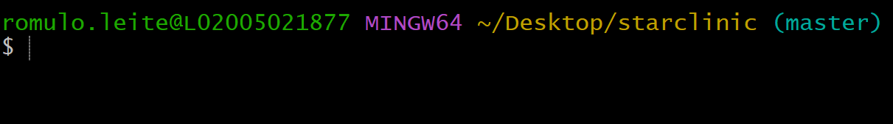

Slide 21
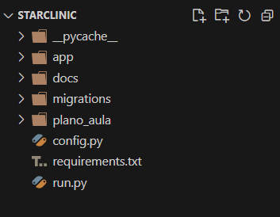

Slide 22
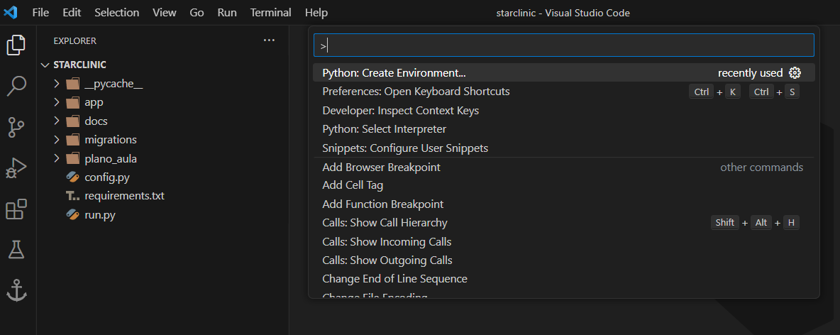
CTRL+SHIFT+P

Slide 23
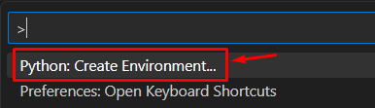

Slide 24
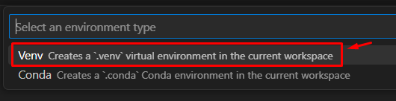

Slide 25
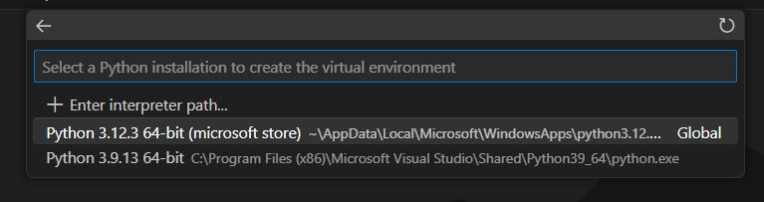

Slide 26
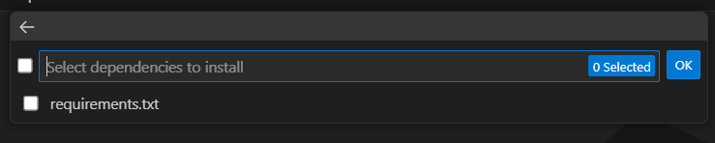

Slide 27

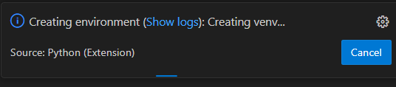
Fique atento na mensagem abaixo

Slide 28
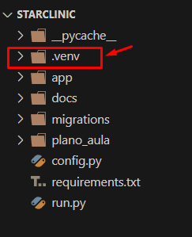

Slide 29
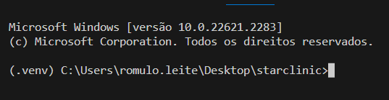

Slide 30
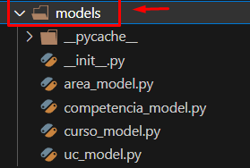

Slide 31
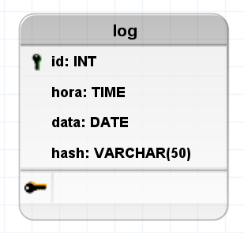

Slide 32
Usando inteligência artificial – Generativa (algo novo)
GPT é uma categoria de inteligência artificial:
Generative Pre-trained Transformer (Transformador Pré-treinado Generativo, em tradução livre), um tipo de modelo de linguagem grande (Large Language Model, LLM, na sigla em inglês).
ChatGPT – é um produto (OpenAI)
Copilot Notebook – é um produto (Microsoft)
Gemini – é um produto (Google)

Slide 33
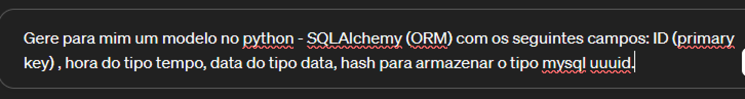
Saber fazer pergunta!

Slide 34
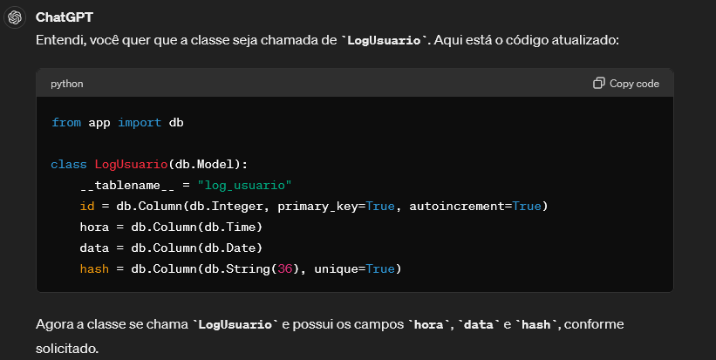

Slide 35
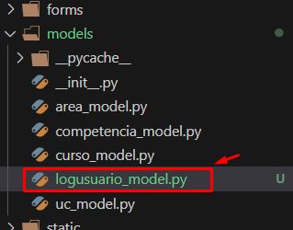

Slide 36
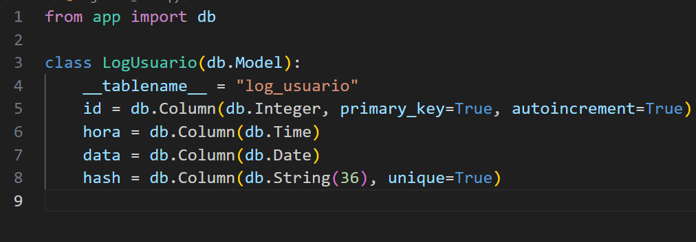
Vitóriaaaaaa!

Slide 37
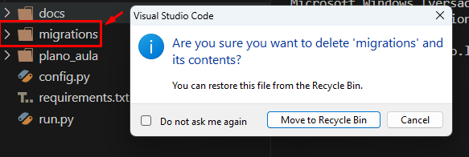
Migrations
Migrate

Slide 38
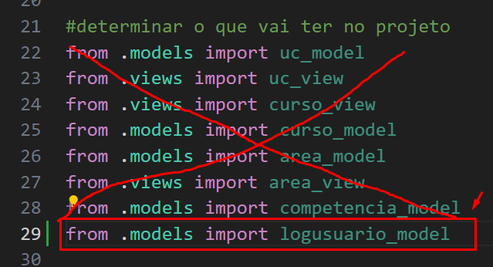

Slide 39
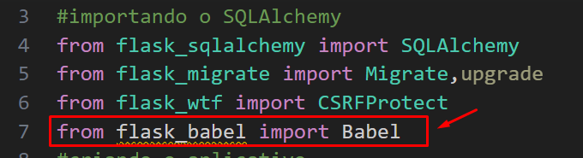

Slide 40


Slide 41
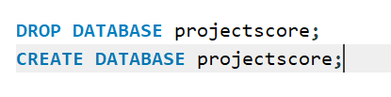

Slide 42
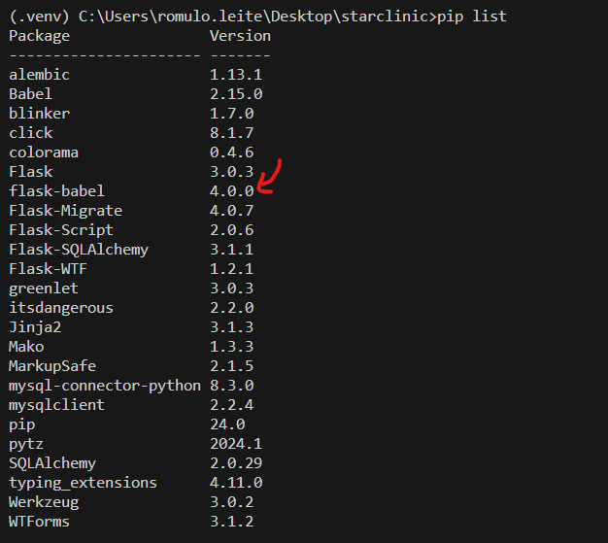

Slide 43
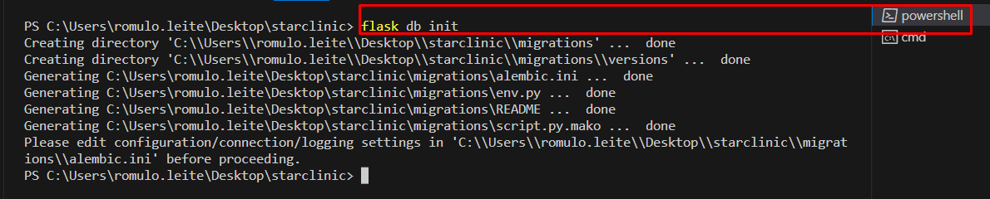

Slide 44
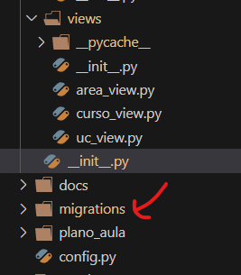

Slide 45
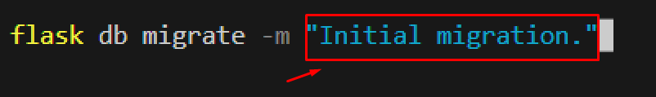

Slide 46
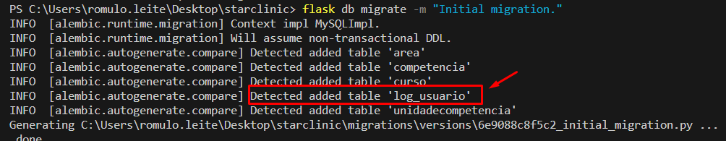

Slide 47
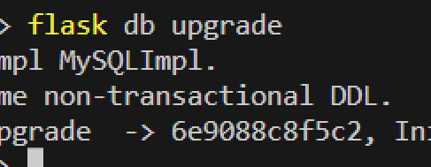

Slide 48
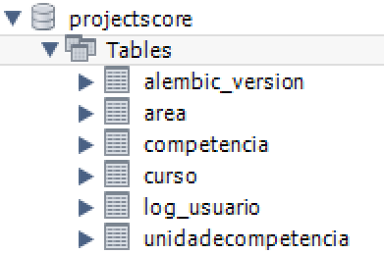


Slide 49
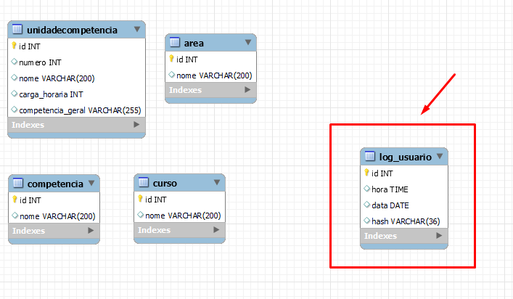

Slide 50

ETAPA MODEL FINALIZADA

